Slide 1
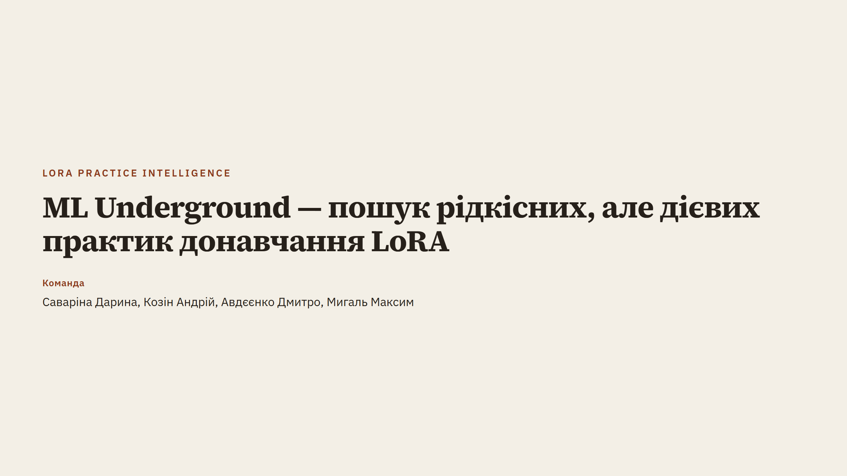
Notes:
UK: [Дарина Саваріна] Доброго дня! Ми представляємо ML Underground — платформу, що знаходить рідкісні, але ефективні практики донавчання LoRA. Я почну з ідеї, далі Андрій — про дані, Дмитро — про ML і пошук, Максим — про розгортання.

Slide 2
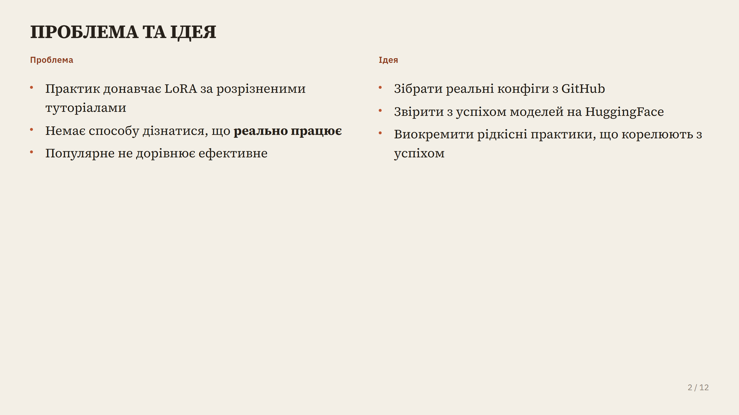
Notes:
UK: [Дарина Саваріна] Тренуючи LoRA, ти спираєшся на туторіали і власний досвід — і ніяк не перевіриш, що з цього справді працює. Багато «загальновідомих» налаштувань — це cargo cult. Наша ідея: зібрати реальні конфіги з GitHub, звірити з метриками успіху моделей на HuggingFace, і виокремити рідкісні практики, що корелюють з успіхом. Натхнення — стаття Kahana про приховані самоцвіти в репозиторіях моделей.

Slide 3
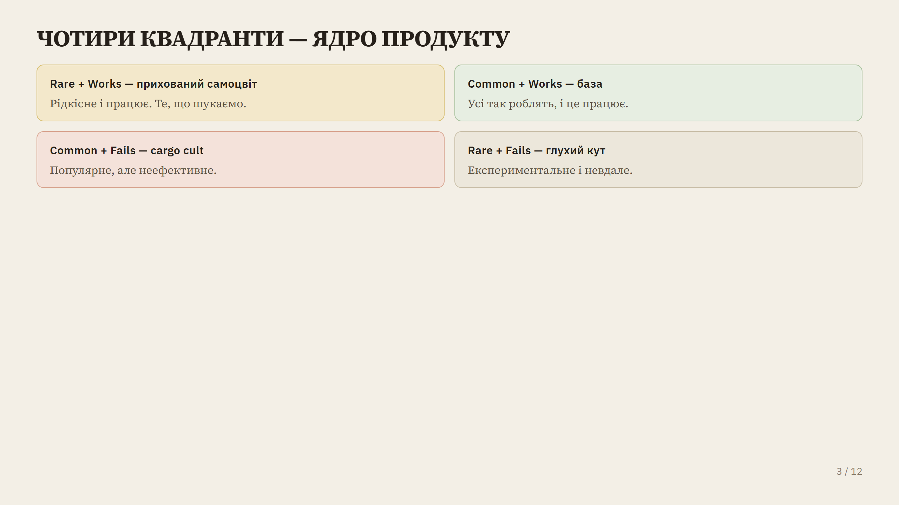
Notes:
UK: [Дарина Саваріна] Ядро продукту — чотири квадранти. Кожне значення гіперпараметра розкладаємо за двома осями: поширеність і успіх. Найцінніший — rare-but-works, прихований самоцвіт. Протилежний — cargo cult: популярне, а не працює. Я проєктувала user flow і дашборд навколо цих квадрантів: користувач бачить інсайт, докази у вигляді реальних моделей, і може шукати практики природною мовою.

Slide 4
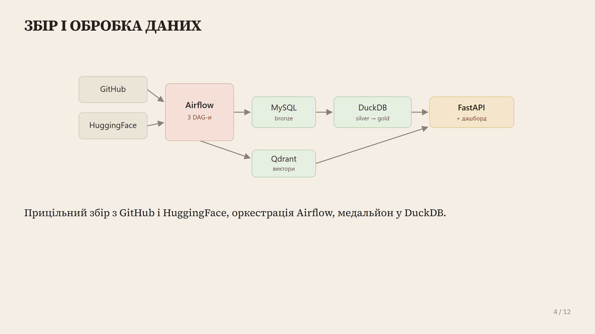
Notes:
UK: [Андрій Козін] Дані йдуть з двох джерел: прицільний пошук репозиторіїв на GitHub за топіками lora, qlora, peft із збагаченням через API, і модельки з HuggingFace разом з картками та сигналами успіху — завантаження, лайки, fan-out. Оркеструє все Airflow трьома DAG-ами. Сирі дані лягають у MySQL bronze, далі через dbt будується медальйон у DuckDB — silver і gold. Паралельно тексти заембеджуються в Qdrant. На виході все живить застосунок.

Slide 5
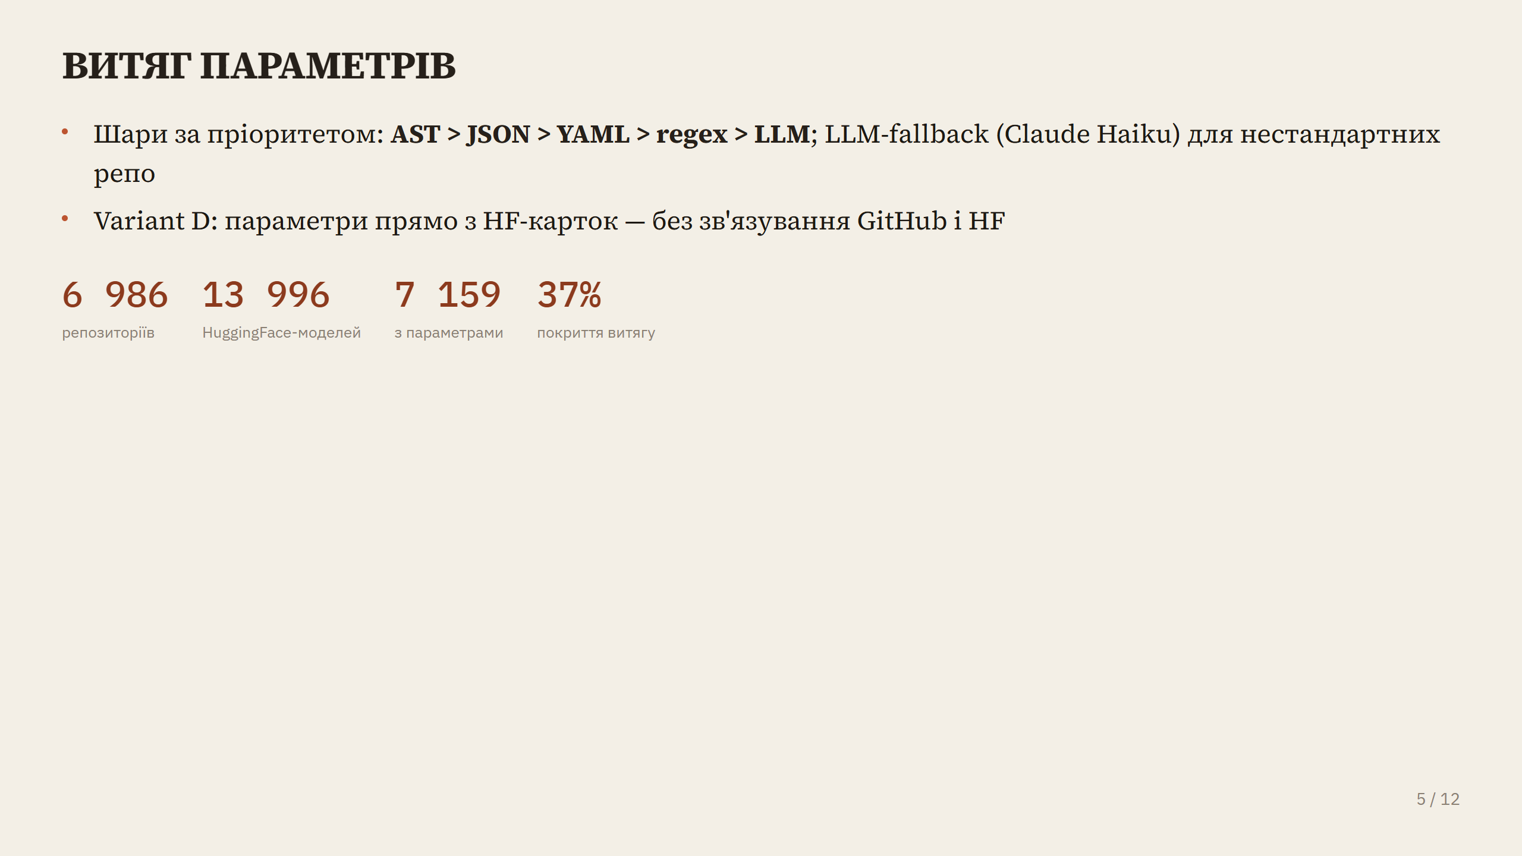
Notes:
UK: [Андрій Козін] Гіперпараметри витягуємо шарами за пріоритетом — від точного AST-парсингу до regex, а для нестандартних репо вмикається LLM-fallback на Claude Haiku. Окремий хід — Variant D: параметри беремо прямо з карток HuggingFace, тож не залежимо від крихкого зв'язування GitHub з HF. У числах: майже сім тисяч репо, чотирнадцять тисяч моделей, сім тисяч з розпарсеними параметрами.

Slide 6
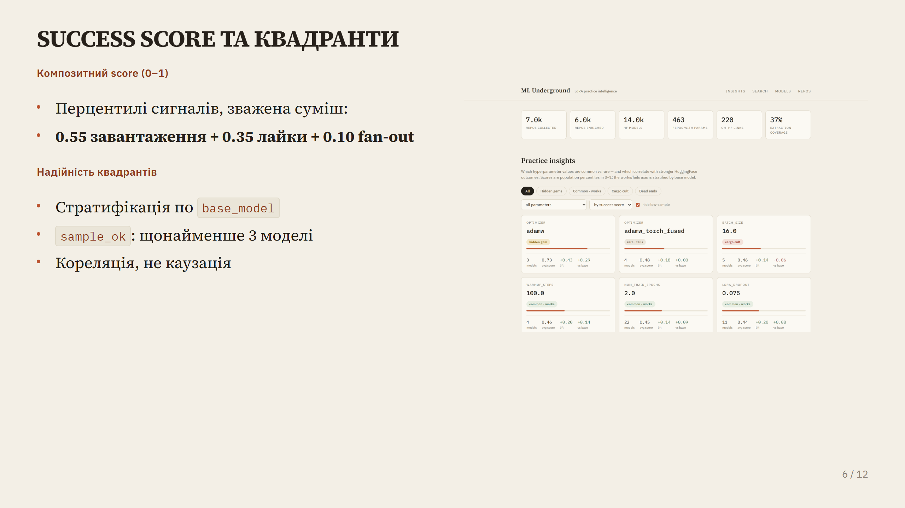
Notes:
UK: [Дмитро Авдєєнко] Щоб квадранти мали сенс, потрібен чесний показник успіху. Композитний score — зважена суміш перцентилів: 0.55 завантаження, 0.35 лайки, 0.10 fan-out. Fan-out малий навмисно — для адаптерів він структурно майже нульовий. Надійність: стратифікуємо по base_model, щоб не плутати ефективність із популярністю бази; бакети менш ніж з трьох моделей позначаємо як шум. На скріні — дашборд: картки квадрантів зі score, lift і кількістю моделей.

Slide 7
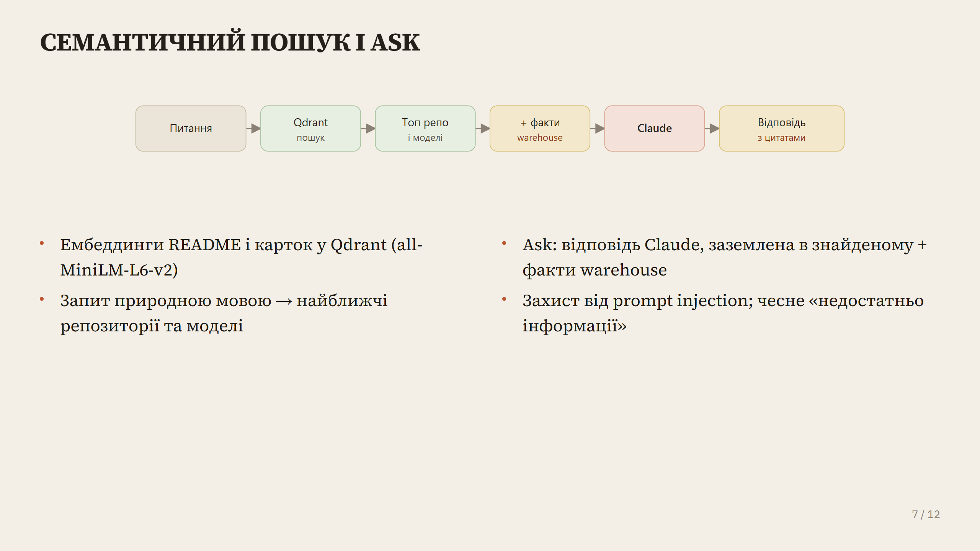
Notes:
UK: [Дмитро Авдєєнко] Поверх корпусу — два режими. Пошук: README і картки заембеджені в Qdrant, запит природною мовою повертає найближчі репо і моделі. Ask — це RAG: знаходимо релевантні джерела, тоді Claude відповідає, заземлений саме в них, плюс факти зі сховища — витягнуті рецепти і статистика rare-but-works. Є захист від ін'єкцій, і модель чесно каже, коли інформації бракує.

Slide 8
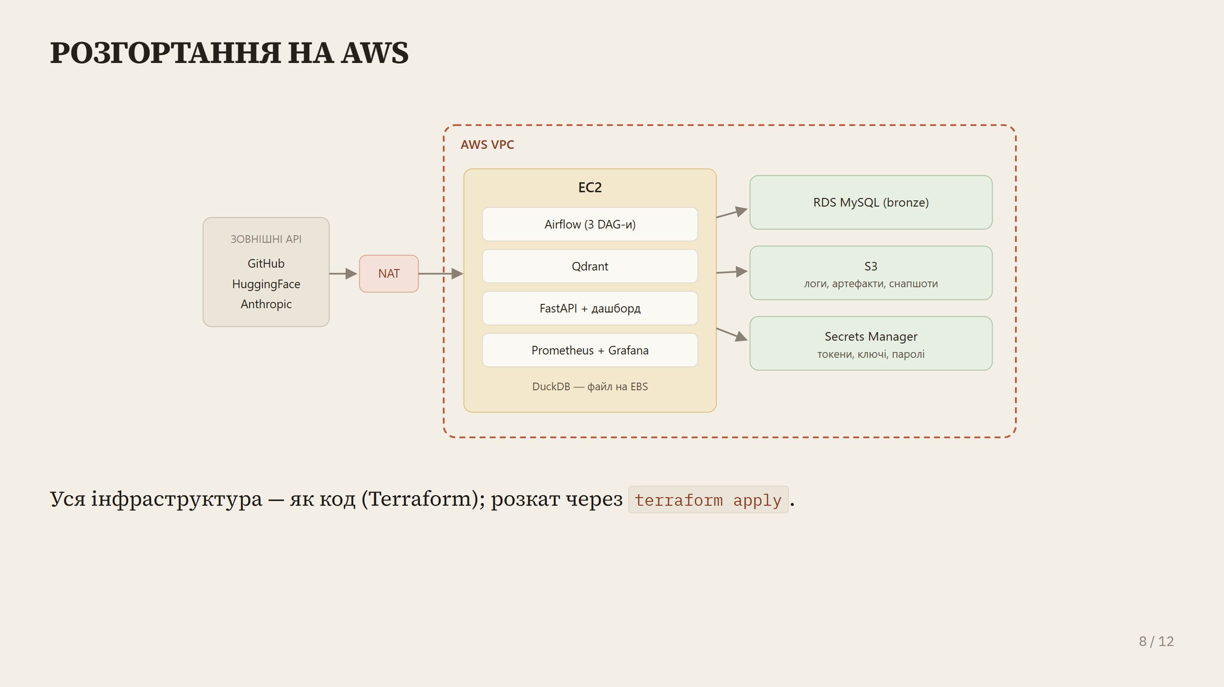
Notes:
UK: [Максим Мигаль] Розгортання — повністю на AWS, описане в Terraform. EC2 тримає Airflow, Qdrant, застосунок і моніторинг; RDS MySQL — bronze-шар; S3 — логи, артефакти і снапшоти; усі секрети в Secrets Manager. Сервіс ходить у GitHub, HuggingFace і Anthropic, тож для приватних підмереж є NAT. Великий плюс DuckDB: warehouse — просто файл на диску, без окремого хмарного сховища.

Slide 9
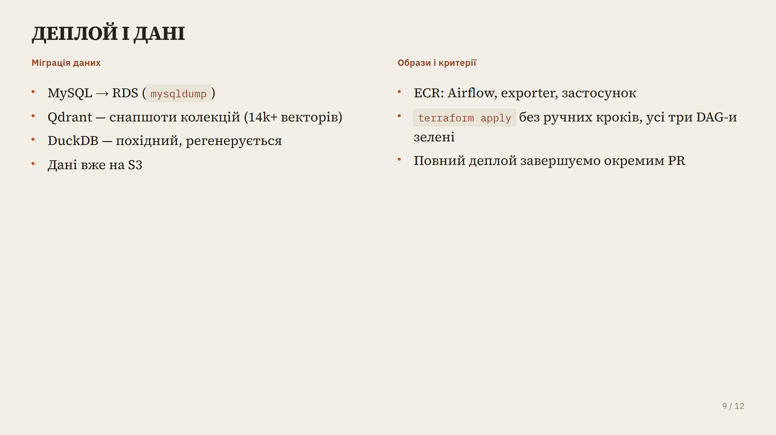
Notes:
UK: [Максим Мигаль] Дані переносимо так: MySQL через mysqldump у RDS, Qdrant — снапшотами колекцій, це понад чотирнадцять тисяч векторів. DuckDB копіювати не треба — він похідний, регенерується. Дані вже на S3. В ECR — образи Airflow, exporter і застосунку. Критерій готовності: terraform apply без ручних кроків і всі три DAG-и зелені. Повний деплой завершуємо окремим pull request.

Slide 10
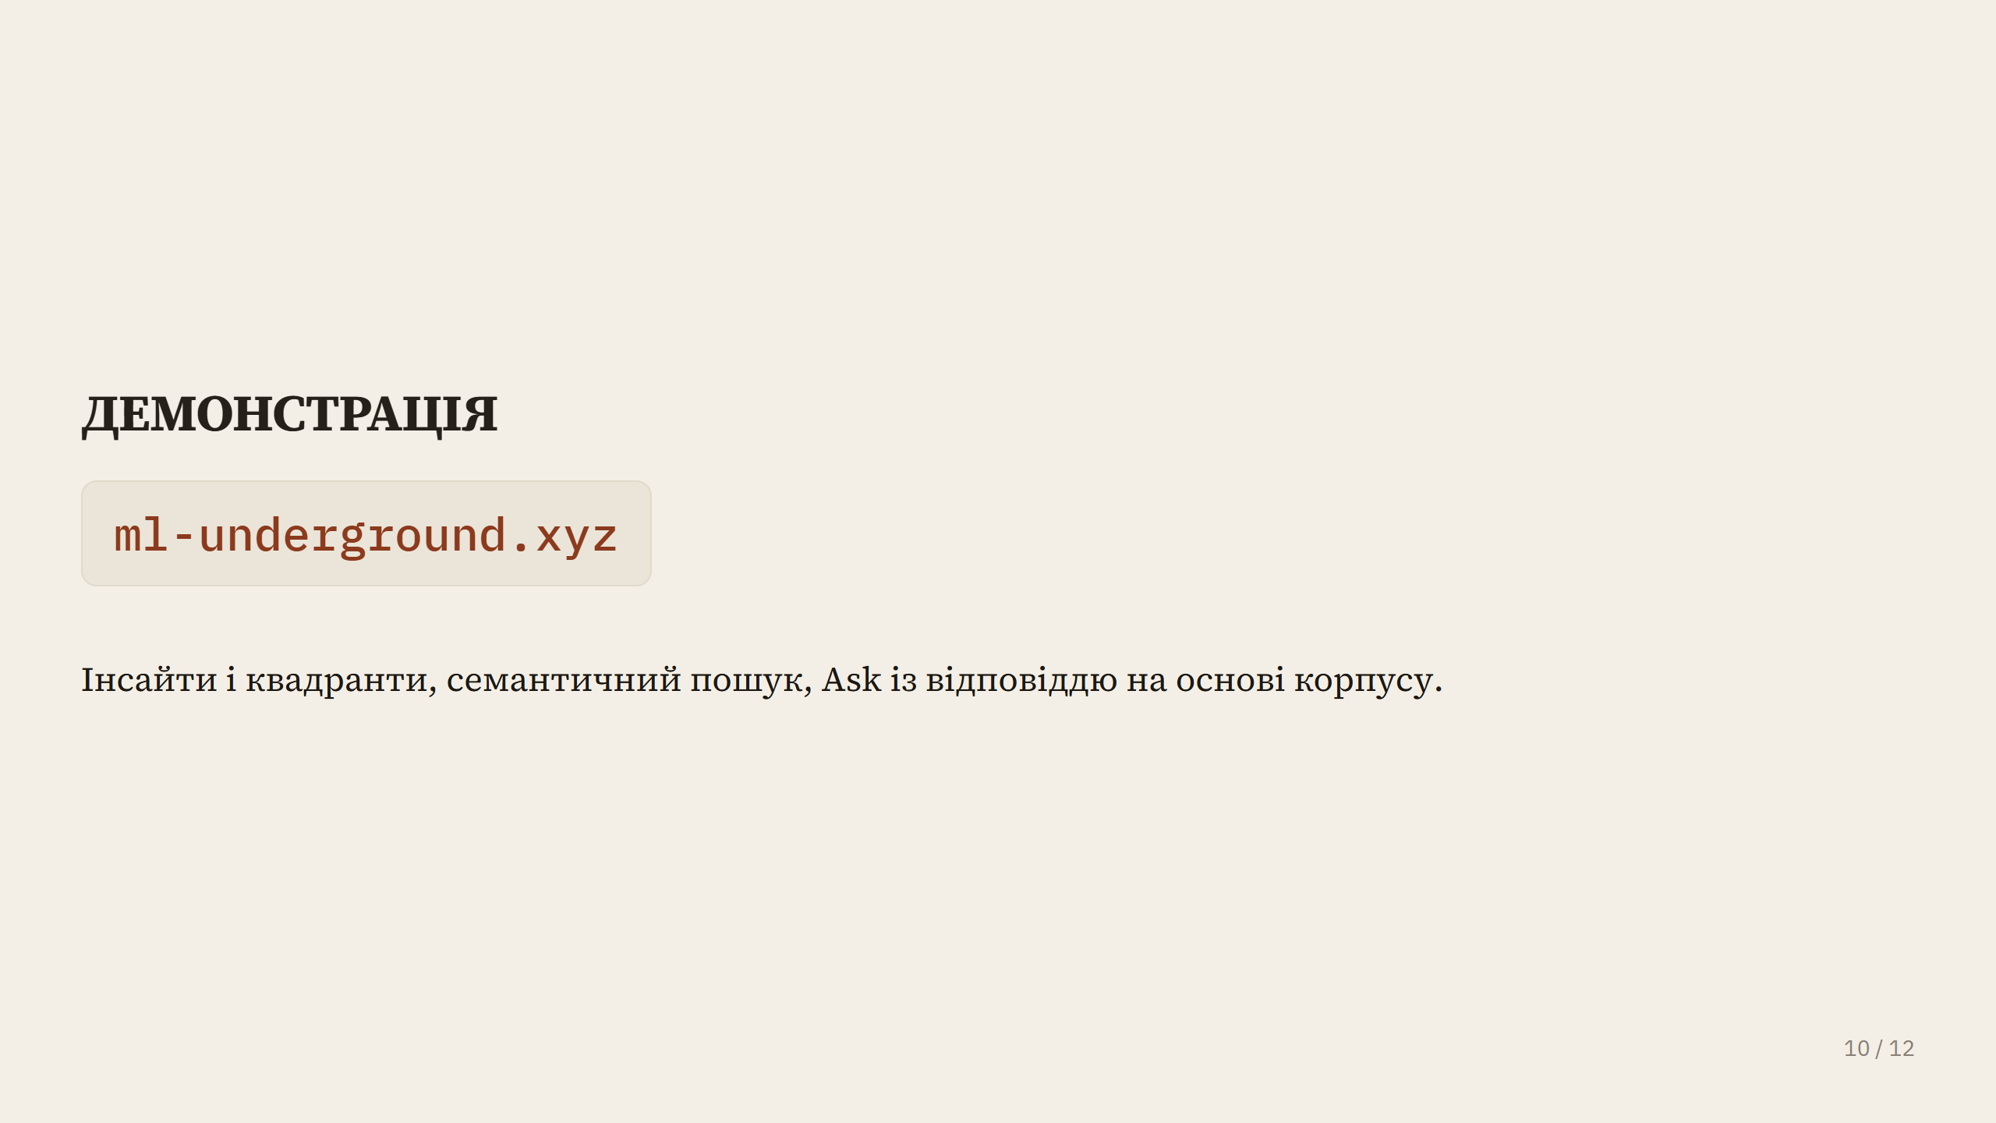
Notes:
UK: [Дмитро Авдєєнко] А тепер покажемо наживо: інсайти і квадранти, семантичний пошук по корпусу і Ask, де відповідь будується на знайдених джерелах і фактах сховища. (Якщо демо не відкриється — далі є скріни.)

Slide 11
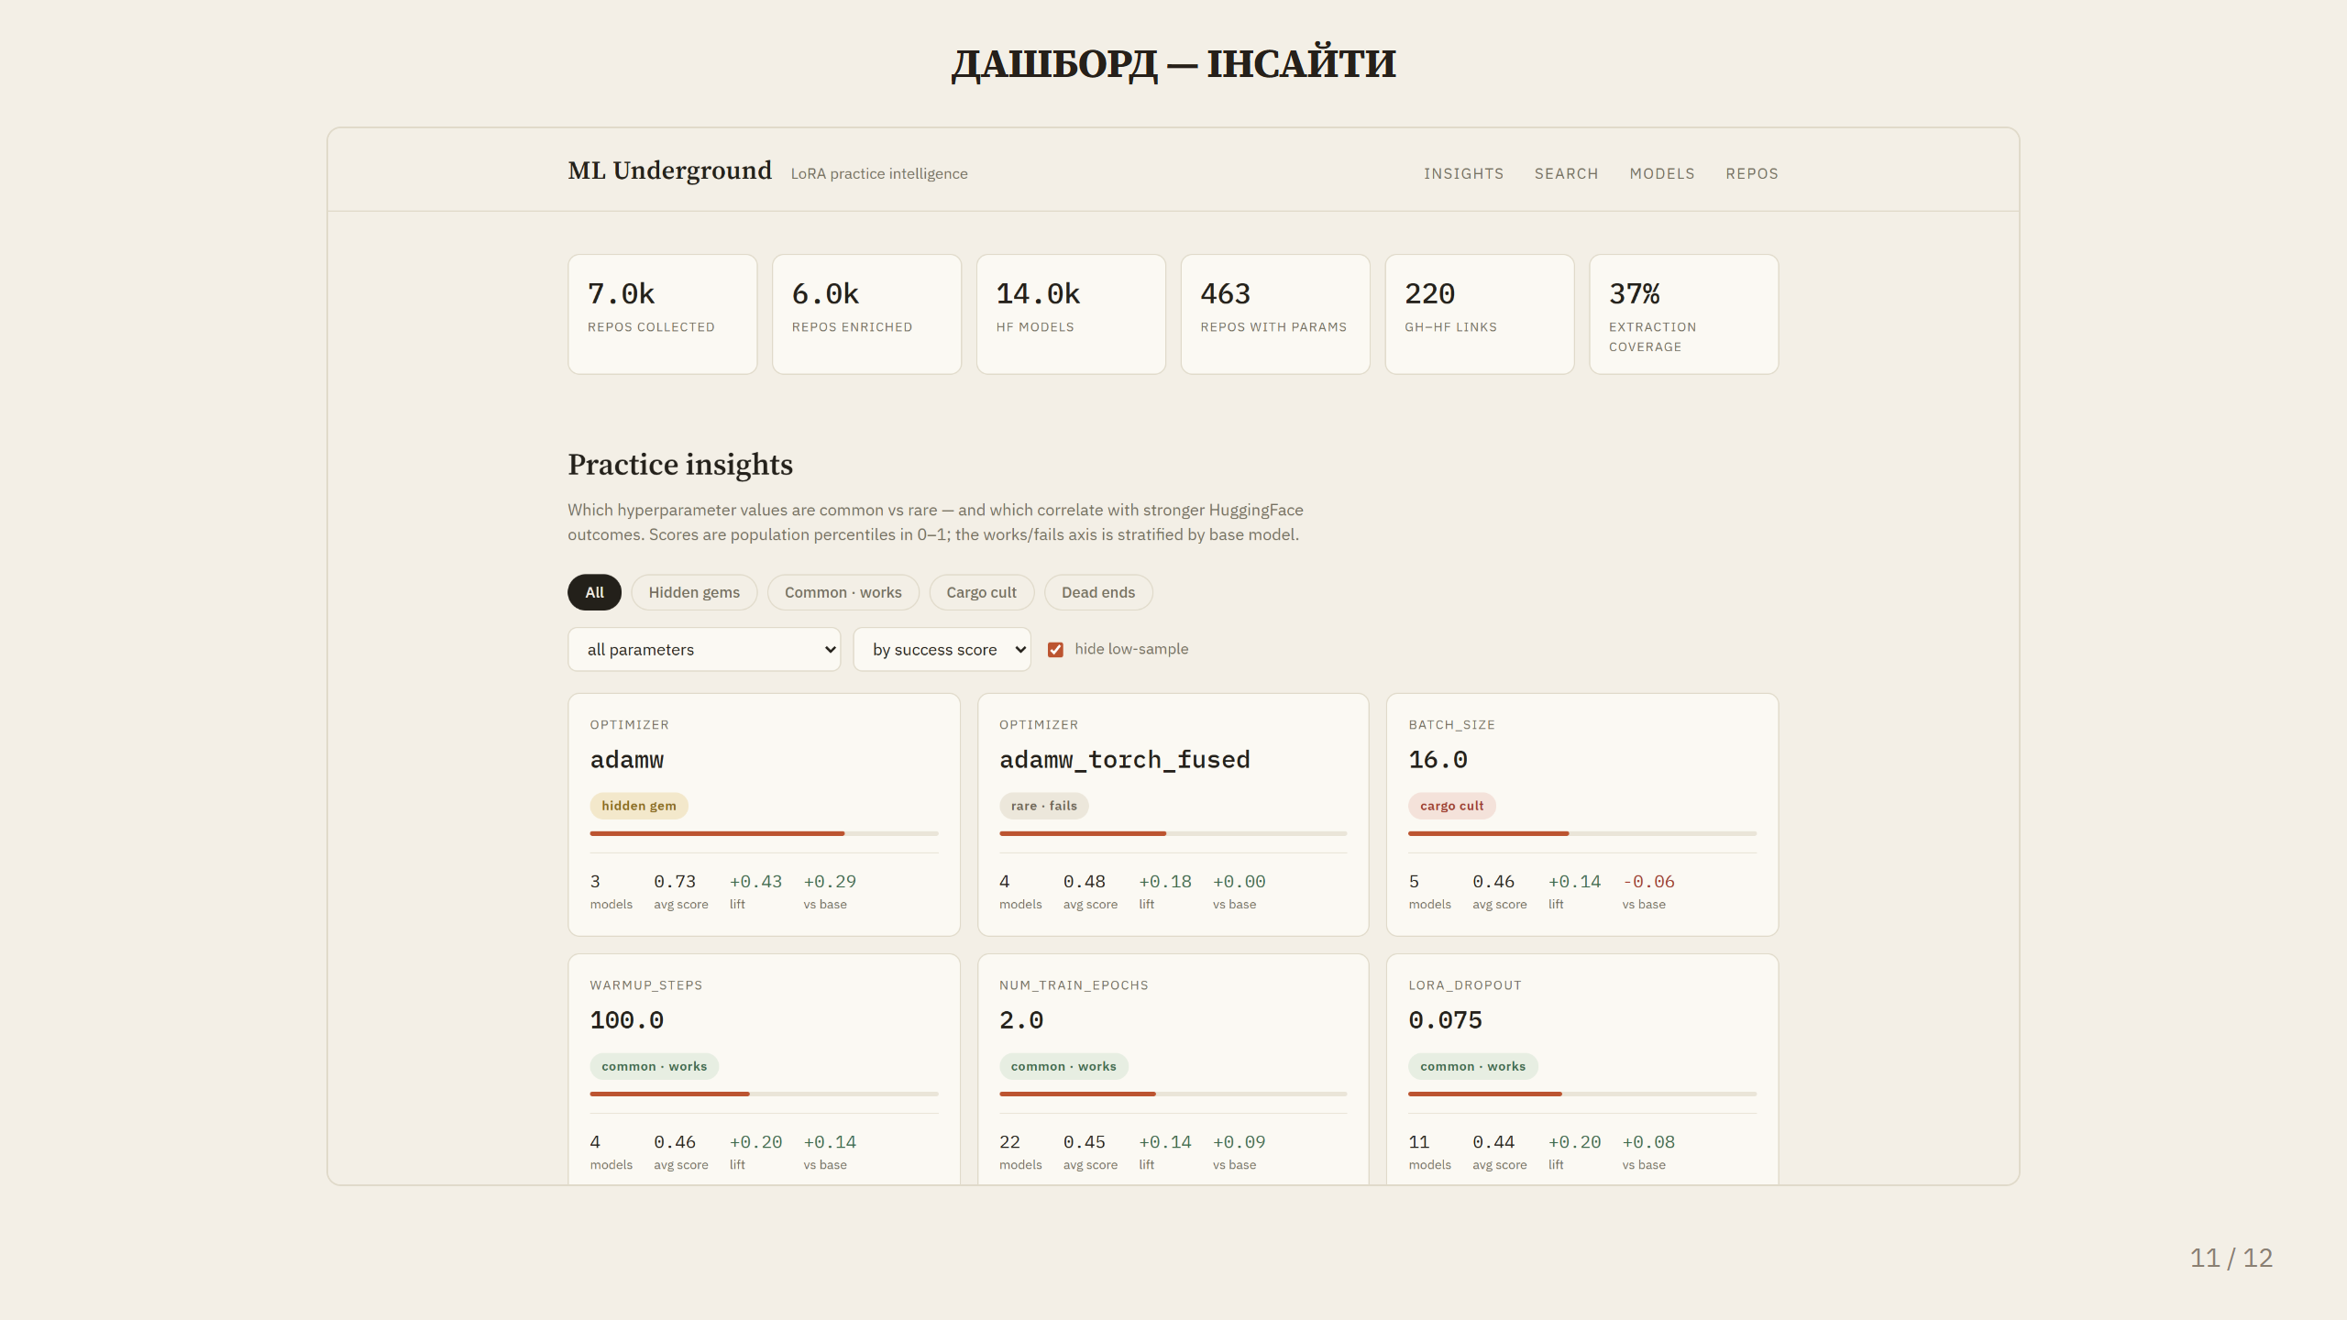
Notes:
UK: [Дмитро Авдєєнко] Запасний варіант: головний екран — KPI корпусу і картки практик за квадрантами.

Slide 12
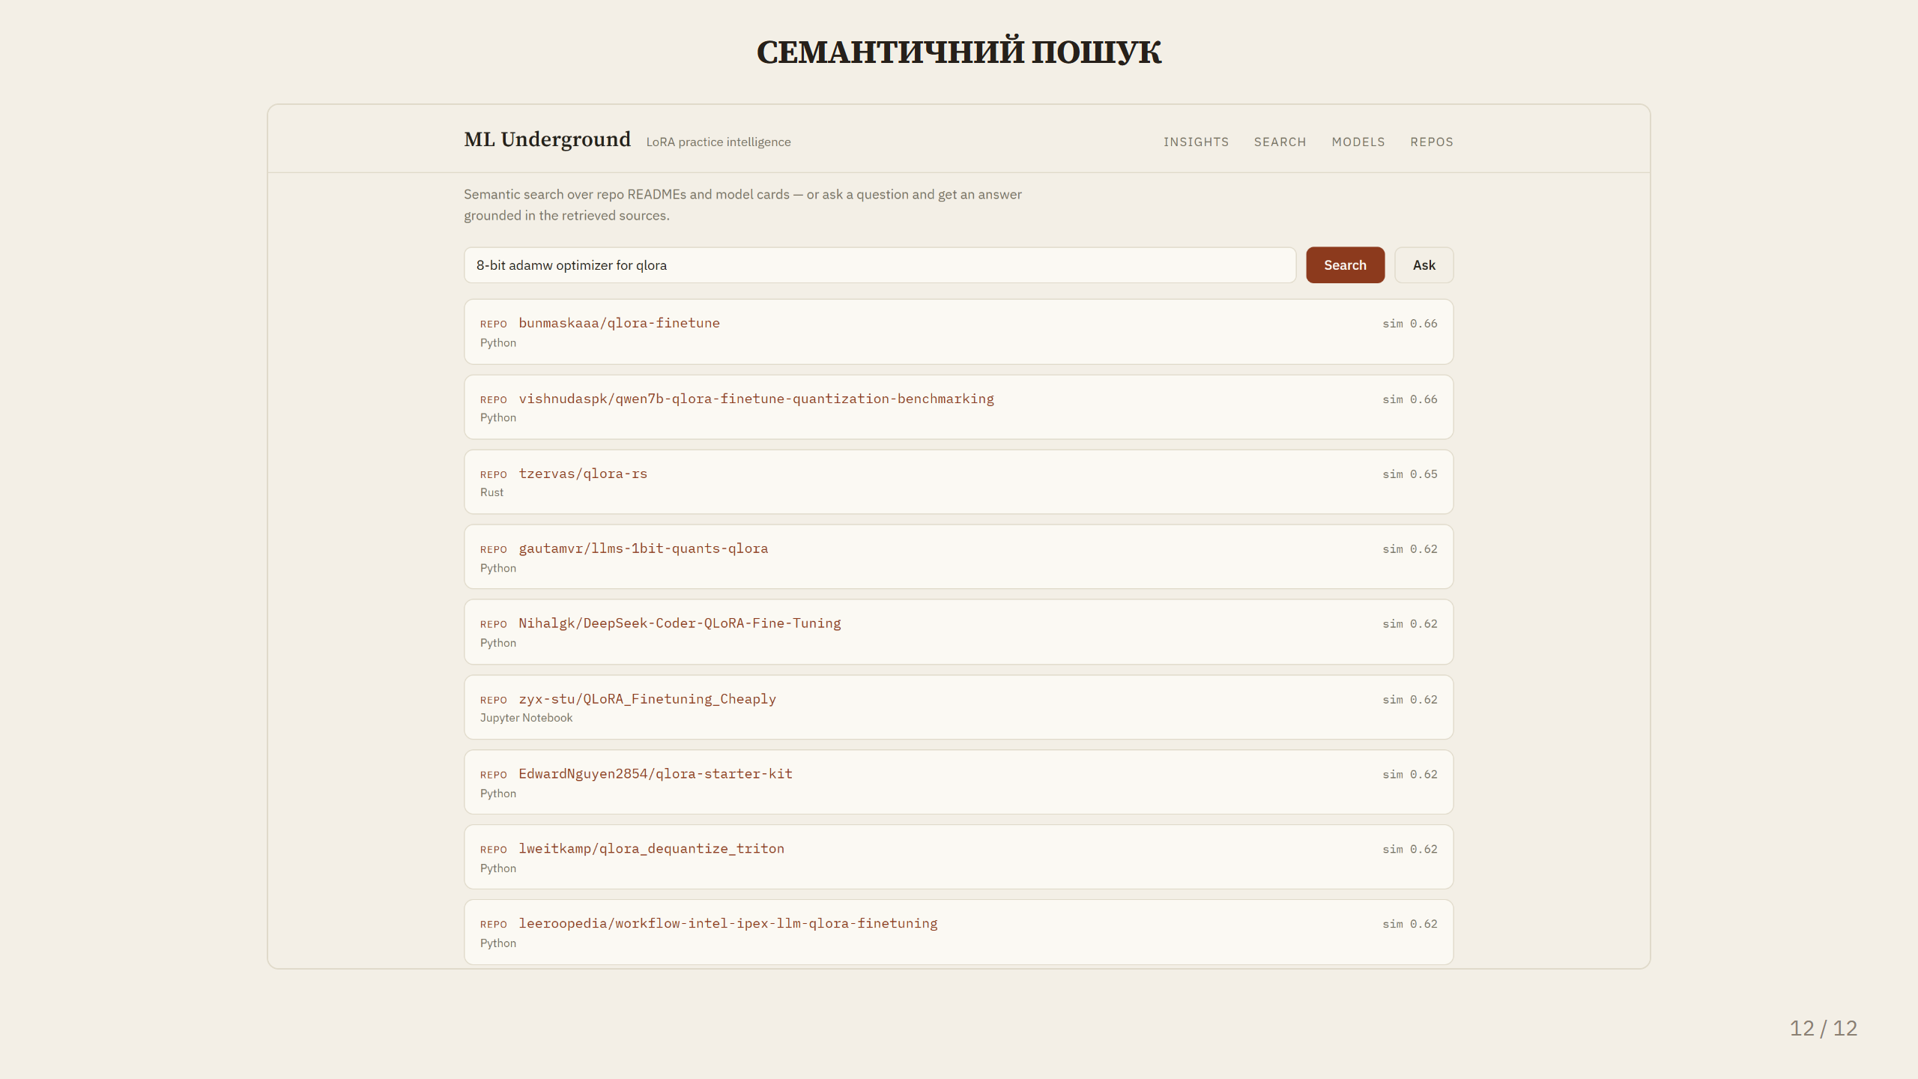
Notes:
UK: [Дмитро Авдєєнко] Семантичний пошук: запит природною мовою і найближчі репозиторії та моделі зі схожістю.

Slide 13
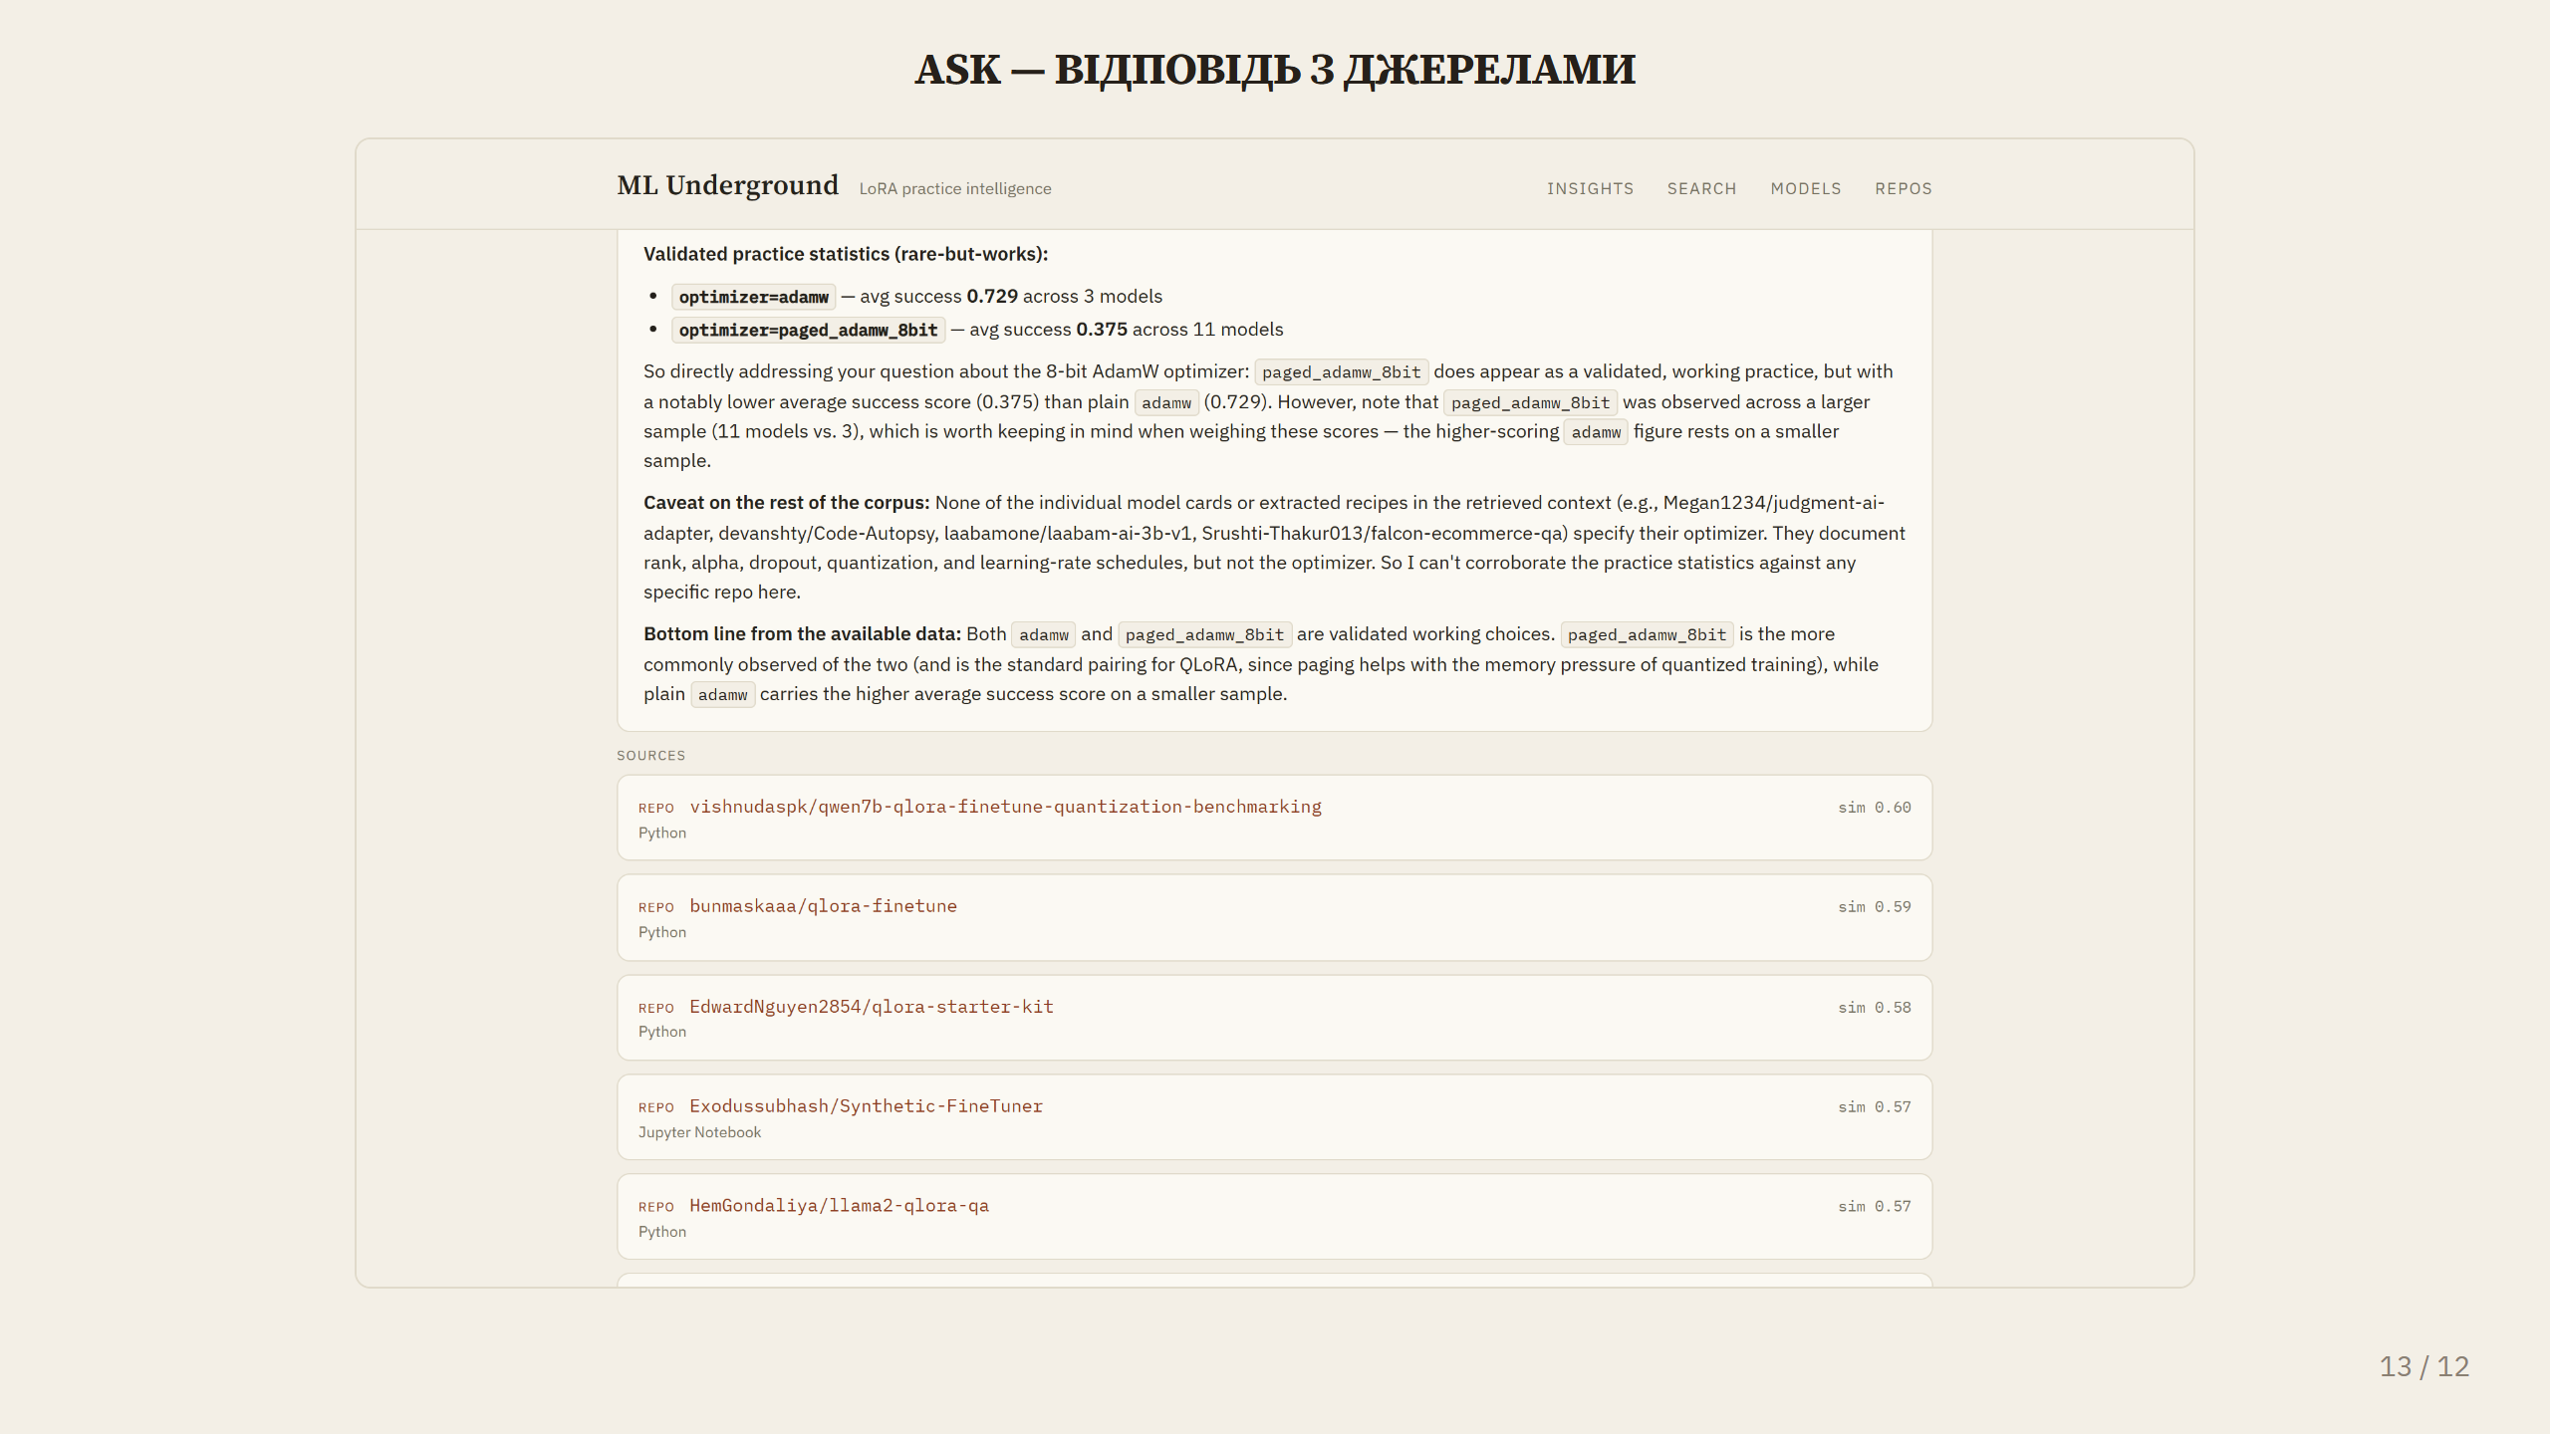
Notes:
UK: [Дмитро Авдєєнко] Ask: відповідь, заземлена у фактах warehouse, з цитованими джерелами знизу.

Slide 14
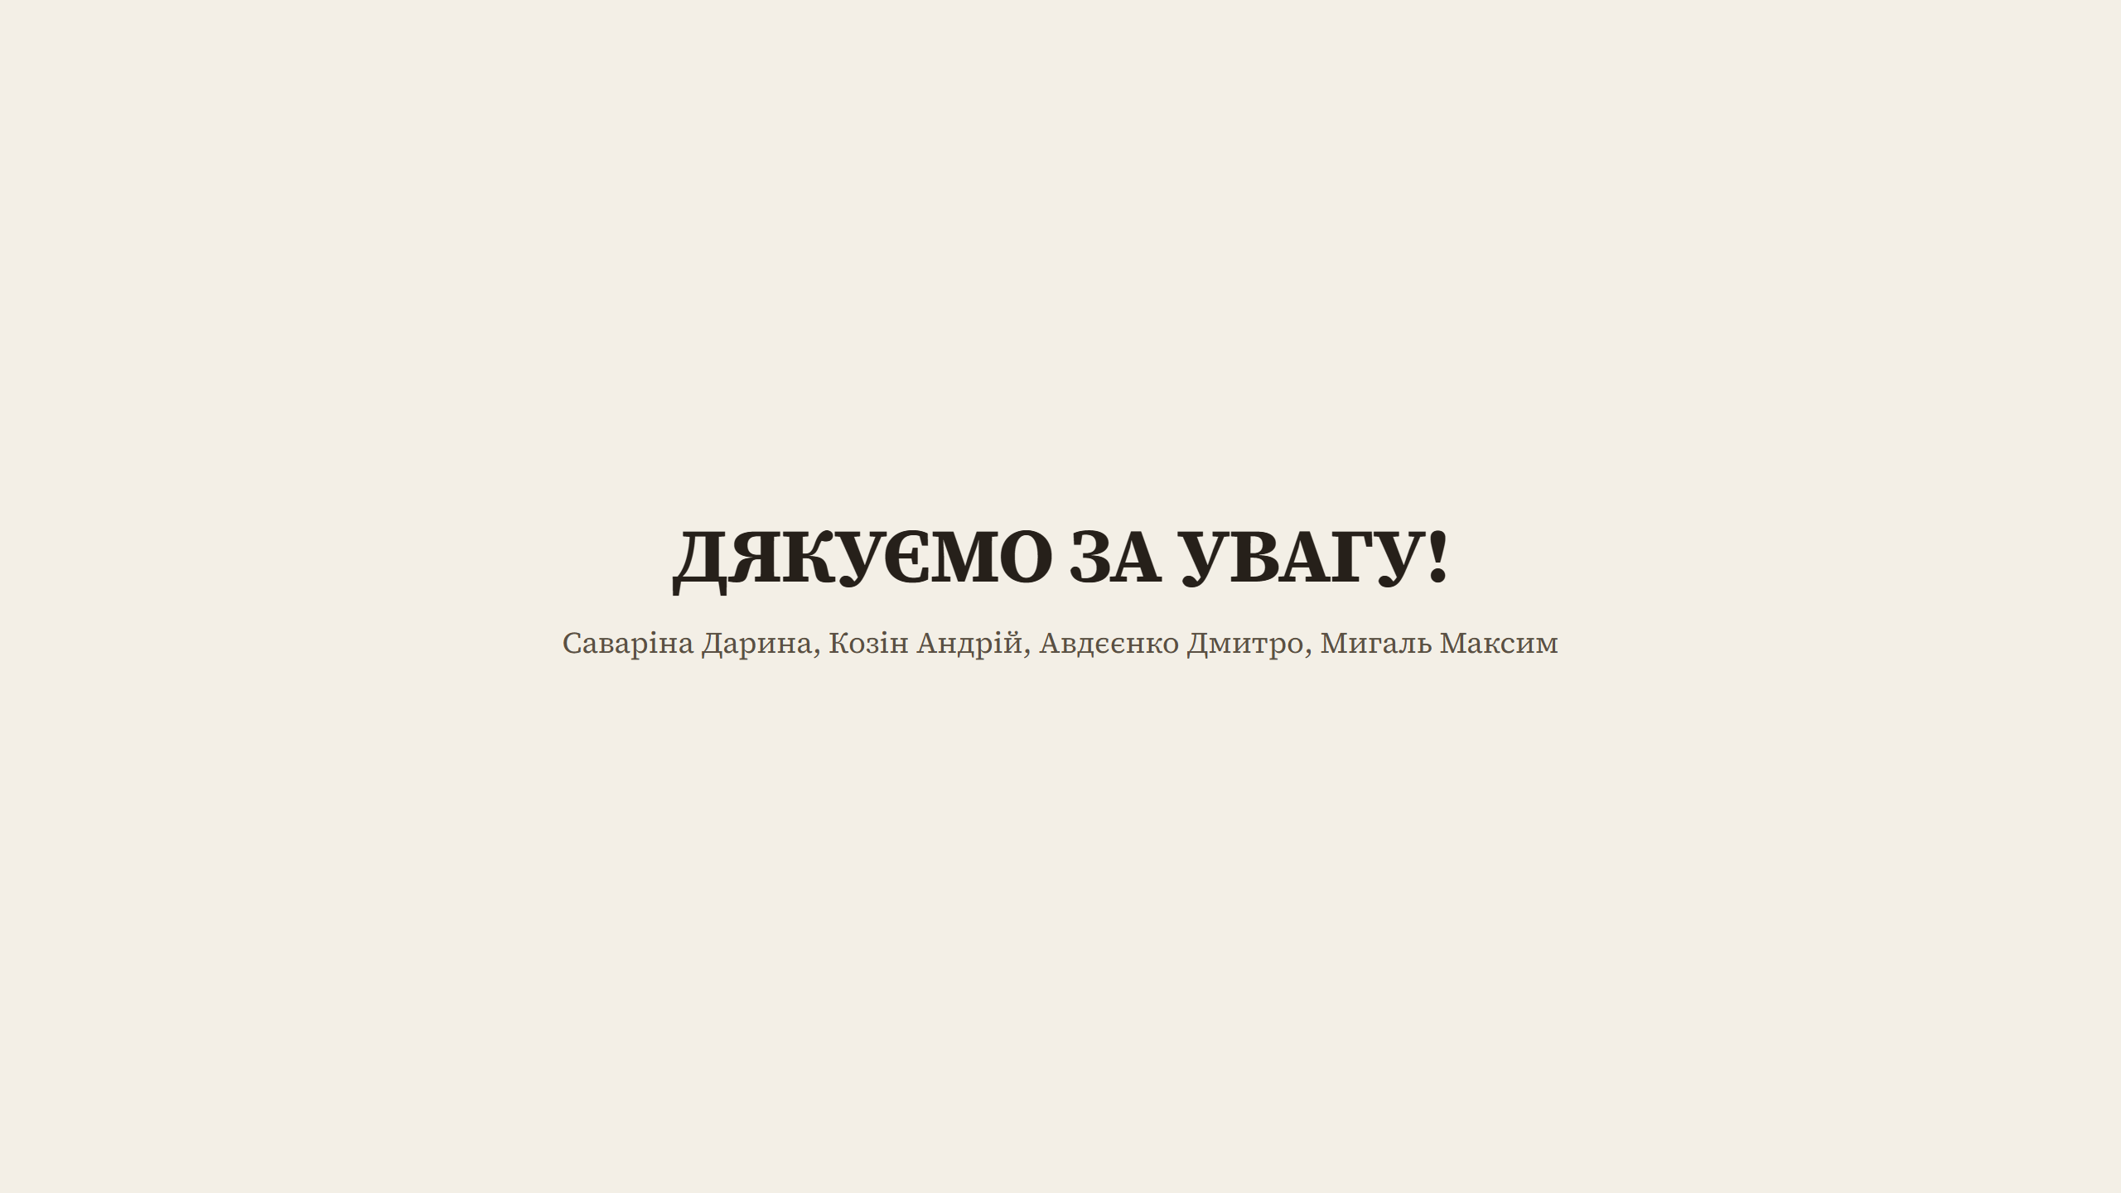
Notes:
UK: Дякуємо за увагу! Готові відповісти на запитання.

